Slide 1
부동산 가치 투자 전략 -Donald J. Trump & 부루마블-
MD Winners Real Estate Section
Carcinogen

Slide 2
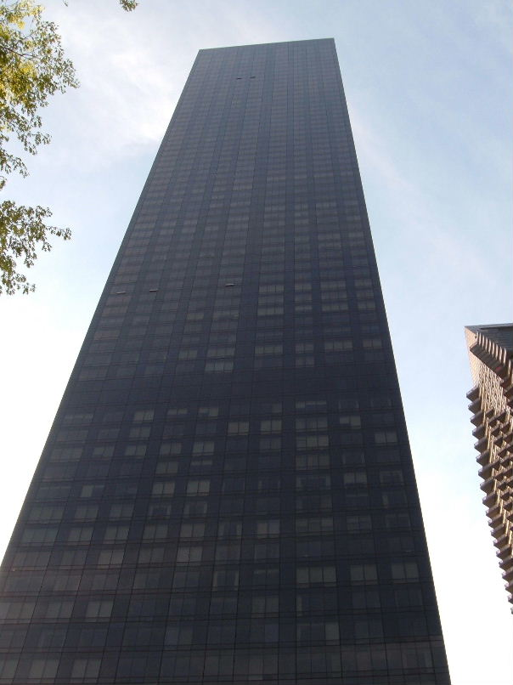
Who is Donald J. Trump?
미국 최대의 부동산, 카지노 재벌
미국 워튼 스쿨 졸업 후 부동산 사업 진출 41세에 billionaire
80년대 말 부동산 시장 붕괴시 92억 달러의 채무를 지님
90년대 재기에 성공
The Apprentice 기획자 겸 진행자

Slide 3
부루마블을 해보신 적이 있으신가요?
서울을 팔아보신 적이 있으신가요?
Burble Seven! 대다수가 원하는 곳은 가격이 오른다!
같은 색의 땅을 모두 모으면 통행료가 2배로 오르는지 알고 계신가요?
자신이 잘 아는 곳에 투자하라
저평가된 부동산을 매입하라
자신이 가진 땅을 가만히 놀려두시고 이겨보신 적이 있으신가요?
저평가된 부동산을 매입하라
새로운 가치를 창출하라

Slide 4
부동산 도대체 그것은 무엇인가?
Real estate
주식, 채권, 금융과 달리 절대로 없어지지 않는 진짜 자산
실제 가치를 창출할 수 있는 수단
역사 속의 부동산
사촌이 땅을 사면 배가 아프다.
한국의 유명한 속담
그는 유명한 휴양지인 포르미아이에 별장을 구입했으며, 로마의 남동부에 있는 일반 언덕의 투스쿨룸에 한 때 술라가 소유한 적 있는 별장을 하나 더 구입했다. 정확한 수는 알 수 없지만 키케로는 적어도 9개의 별장과 기타 부동산을 구입하였다.
로마의 전설, 키케로

Slide 5
시대별 부동산의 가치
수렵, 유목 사회
땅이란 단지 몸을 뉘어가는 곳
농경 사회
토지가 비옥한 곳이 높은 가치를 가짐
산업 사회 이후
???

Slide 6
Burble SEVEN?
강남, 서초, 송파, 목동, 분당, 용인, 평촌
이들의 공통점?
교통이 좋다
학군이 좋다
사회 기반 시설이 잘 되어 있다
전국 부동산 시세를 좌우한다
대부분의 사람들이 살고 싶어하는 곳이다!!!

Slide 7
산업시대 이후 부동산의 가치 상업용 부동산
대부분 특정 업종 유입시 최고의 가치를 창출하는 곳의 가격이 높다
압구정 성형외과, 청담동 레스토랑, 대치동 학원, …
업종의 특성
유동 인구 숫자
교통 편의성
정부 정책
그러나 예외도 있다
명동 Coffee bean & Tea leaf (구 Starbucks)

Slide 8
산업시대 이후 부동산의 가치 주거용 부동산
주거지 자체가 창출해내는 가치만으로 가격이 결정되지 않는다
강남에 살면 연 1000만원의 세제 혜택?
지방에 살면 종합부동산세 500% 과금?
굉장히 다양한 가격 결정 요소가 존재한다
교통, 학군
치안, 소음
일조권, 조망권
건물 완성 시기
주변 편의 시설 및 혐오 시설
지역 이미지
대부분의 사람이 살고 싶어하는 곳은 한정되어 있다

Slide 9
부동산 가치 투자론
자신이 잘 아는 곳에 투자하라
저평가된 부동산을 매입하라
새로운 가치를 창출하라

Slide 10
자신이 잘 아는 곳에 투자하라 -부동산은 지역 시장이다!-
부동산은 주식이나 금융상품보다, 지역적인 특성을 강하게 보인다.
미국의 증시가 요동칠 때, 한국의 증시는 같이 요동친다.
그러나 미국의 부동산 가격이 폭락할 때, 한국의 부동산 가격이 폭락하지는 않는다.
교통이 좋고 주위에 동종 업종 없으며, 8000세대 정도의 아파트 단지가 있는 곳에 소아과 개업을 했다.
그런데 이 아파트가 실버 타운이라면?

Slide 11
부동산은 지역 시장이다
자신이 잘 알지 못하는 곳에 투자(속칭, 묻지마 투자)하는 것은 투자가 아닌 도박이다
결코 욕심을 부리지 말라
부동산은 거래의 단위가 크고 까다롭기 때문에 무엇보다도 정보의 획득이 중요하다
직접 정보를 획득하라
부동산은 자신의 투자 목적에 따라서 같은 조건이어도 다른 관점으로 평가해야 한다
내가 구입할 부동산은 주거용도인가? 상업용도인가? 아니면 투자용도인가?

Slide 12
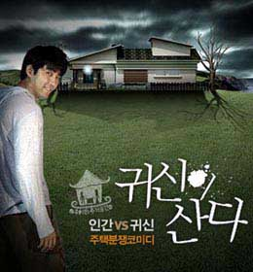
저평가된 부동산을 매입하라 -저평가된 부동산은 어떻게 찾는가?-
투자대상이 될 매물이 저평가된 이유 분석
저평가된 이유가 지역적인 것이 아닌 건물에 국한된 것이고, 자신이 개선할 수 있는 것일 경우, 기회비용을 산출하여 매입 여부 결정
건설된 지 40년이 된 낡은 상가 건물. 교통 환경은 나쁘지 않으며, 그 외 특별한 문제는 없어 보인다.
재건축 비용을 감당할 수 있는가?
깨끗하고 넓은 집. 주변 전망이 좋고 교통도 편리하다.
귀신을 감당할 수 있는가?

Slide 13
저평가된 부동산은 어떻게 찾는가?
가격이 낮은 데는 이유가 있다
그 이유가 무엇인지 생각하고 또 생각하라
이유를 찾았다면 개선 방안을 모색하라
가격이 낮은 이유가 지역 전체에 해당하는 것이라면 과감히 포기하라
가격이 낮은 이유가 투자할 부동산에만 국한되어 있다면 개선 방안을 모색하라
가능한 가격이 높은 지역의 저평가된 매물을 찾아라
가격이 높은 지역은 대부분 fundamental이 튼튼함을 의미한다
원인만 제거해준다면 가격이 상승할 확률이 훨씬 높다

Slide 14
새로운 가치를 창출하라 -고급화 전략-
자신의 주거용도가 아니라, 상가로서 이용 혹은 투자 대상으로서의 부동산일 경우
차를 중고차 시장에 내어놓기 전에 5달러를 들여 깨끗하게 세차한다면, 적어도 400달러를 더 받을 수 있다 (Donald J. Trump, 거래의 기술)
공통점은?
기존의 상표와는 다른 차별화된 고급 브랜드를 지향

Slide 15
고급화 전략
유지, 관리에 드는 비용을 과도하게 아끼지 말라
어두침침한 조명, 지저분한 바닥, 낡은 소파를 가진 병원에 갈 것인가? 아니면 밝은 조명, 깨끗한 바닥, 안락한 소파를 갖춘 병원에 갈 것인가?
당신의 브랜드를 만들어라
‘나는 남들과 다르다’는 분유나 명품시장에만 적용되는 것이 아니다
끊임없이 개선 방안을 연구하라
때로는 환자가 모르는 최신식 의학기술을 갖추는 것 보다 환자가 직접 볼 수 있는 깨끗한 침대를 갖추는 것이 더 큰 도움이 될 수 있다.

Slide 16
부루마블을 해보신 적이 있으신가요?
서울을 팔아보신 적이 있으신가요?
Burble Seven! 대다수가 원하는 곳은 가격이 오른다!
같은 색의 땅을 모두 모으면 통행료가 2배로 오르는지 알고 계신가요?
자신이 잘 아는 곳에 투자하라
저평가된 부동산을 매입하라
자신이 가진 땅을 가만히 놀려두시고 이겨보신 적이 있으신가요?
저평가된 부동산을 매입하라
새로운 가치를 창출하라

Slide 17
Question?

Slide 18
References
도날드 트럼프; 거래의 기술; 김영사; 2004
도날드 트럼프; 글로벌 시대의 부동산 투자 전략; 동아일보사; 2007
남우현; 부동산 가치평가 무작정 따라하기; 길벗; 2006
부루마블 매뉴얼; 씨앗사

